Slide 1
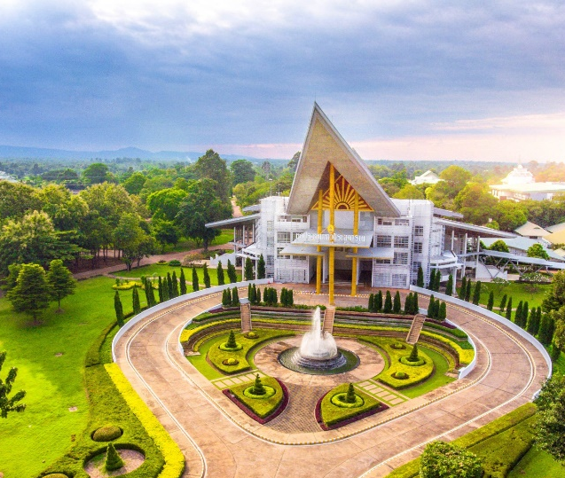
ศึกษาดูงาน ร่วมกับ มหาวิทยาลัยราชภัฏจันทรเกษม (ผ่านสื่ออิเล็กทรอนิกส์)
ในวันจันทร์ที่ 22 สิงหาคม 2565 เวลา 14.00 – 16.00 น.
ณ หอ้งประชุมสรัสจันทร ชั้น 2 มหาวิทยาลัยราชภัฏสกลนคร

Slide 2
ประเด็นในการแลกเปลี่ยน
01 การขับเคลื่อนการประเมินคุณธรรมและความโปร่งใสในการดำเนินงานของหน่วยงานภาครัฐ (ITA) 02 การจัดทำแผนการดำเนินการเพื่อจัดการความเสี่ยง การทุจริตและประพฤติมิชอบ โดย นายเกษม บุตรดี ผู้อำนวยการสำนักงานอธิการบดี ร่วมกับ ผศ.ดร.ชนกานต์ สุวรรณทรัพย์ ผู้อำนวยการสำนักงานประกันคุณภาพการศึกษา
03 การจัดทำแผนบริหารความเสี่ยงระดับมหาวิทยาลัย โดย นายเกษม บุตรดี ผู้อำนวยการสำนักงานอธิการบดี ร่วมกับ ผศ.อนุวัฒน์ ภักดี ผู้อำนวยการสำนักงานตรวจสอบภายใน

Slide 3
ระบบและกลไกการขับเคลื่อนการประเมินคุณธรรมและความโปร่งใสในการดำเนินงาน ของหน่วยงานภาครัฐ (ITA) ของมหาวิทยาลัยราชภัฏสกลนคร
ระบบและกลไกการขับเคลื่อนการประเมินคุณธรรมและความโปร่งใสในการดำเนินงานของหน่วยงานภาครัฐ (ITA) ของมหาวิทยาลัยราชภัฏจันทรเกษม

Slide 4
ผลคะแนนการประเมินคุณธรรมและความโปร่งใสในการดำเนินงานของหน่วยงานภาครัฐ (ITA) ของประจำปีงบประมาณ พ.ศ. 2565
มหาวิทยาลัยราชภัฏสกลนคร
มหาวิทยาลัยราชภัฏจันทรเกษม

Slide 5
O37 การจัดทำแผนการดำเนินการเพื่อจัดการความเสี่ยง การทุจริตและประพฤติมิชอบ
ประเด็นความเสี่ยงการทุจริตและประพฤติมิชอบประจำปีงบประมาณ พ.ศ. 2565

Slide 6
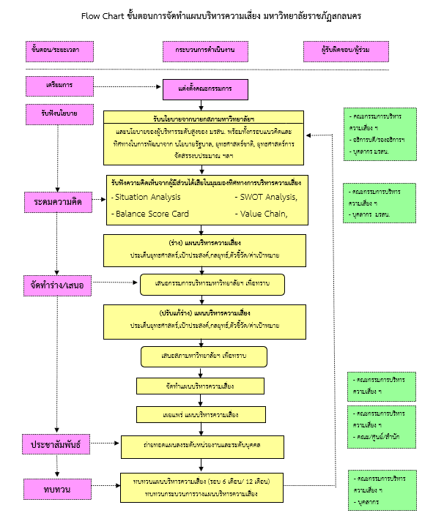
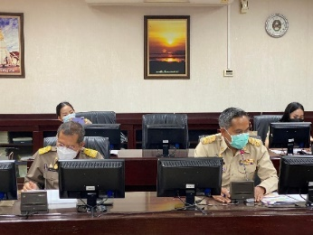
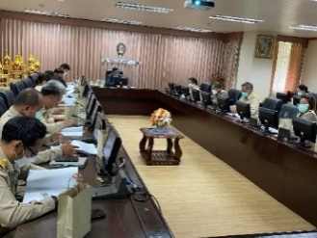
การขับเคลื่อนจัดทำแผนบริหารความเสี่ยงระดับมหาวิทยาลัยราชภัฏสกลนคร

Slide 7
การบ่งชี้เหตุการณ์
การระบุเหตุ/ปัจจัยที่อาจก่อให้เกิดความเสี่ยงที่จะไม่บรรลุวัตถุประสงค์ที่กำหนดภายใต้สภาพแวดล้อมภายใน
ความเสี่ยงจากปัจจัยภายนอก (ความเสี่ยงจากเหตุการณ์)
วัตถุประสงค์ระดับองค์กรและระดับกิจกรรม
ระบุปัจจัยเสี่ยง
ความเสี่ยงการปฏิบัติตามกฎหมายระเบียบข้อบังคับที่เกี่ยวข้อง (Compliance Risk)
1. น้ำทิ้งของมหาวิทยาลัยไม่ผ่านมาตรฐานควบคุมการระบายน้ำทิ้งจากอาคาร
ความเสี่ยงด้านการเงิน (Financial Risk)
2. ความไม่มั่นคงด้านงบประมาณของมหาวิทยาลัย
ความเสี่ยงด้านเทคโนโลยีสารสนเทศ (Information Technology Risk)
3. ระบบเครือข่ายการสื่อสารและอินเทอร์เน็ตล้าสมัย ไม่สามารถรองรับการให้บริการตามสภาพของการเปลี่ยนแปลงของเทคโนโลยีดิจิทัล
ความเสี่ยงด้านกลยุทธ์ (Strategy Risk)
4. มหาวิทยาลัยไม่มียุทธศาสตร์ด้านการวิจัยและนวัตกรรม
ความเสี่ยงด้านการดำเนินงาน (Operation Risk)
5. การผลิตบัณฑิตไม่ทันต่อการเปลี่ยนแปลงตามความต้องการของตลาดแรงงาน ในปัจจุบัน
ความเสี่ยงจากปัจจัยภายใน (ความเสี่ยงจากองค์กร หน่วยงาน การปฏิบัติงาน)
ที่มา : กรมบัญชีกลาง กระทรวงการคลัง
ระบุปัจจัยเสี่ยงที่สอดคล้องกับวัตถุประสงค์การบริหารความเสี่ยง

Slide 8
ความเสี่ยงที่ 1 น้ำทิ้งของมหาวิทยาลัยไม่ผ่านมาตรฐานควบคุมการระบายน้ำทิ้งจากอาคาร ฯ
ด้านของความเสี่ยง : ◻ Strategy Risk (S) ◻ Operational Risk (O) ◻ Financial Risk (F)  Compliance Risk (C) ◻ อื่นๆ …………………………
แบบ SNRU – ERM 3
ปัจจัยเสี่ยง/สาเหตุความเสี่ยง (1) | แหล่งที่มา (2) |  | กลยุทธ์/แนวทาง การจัดการความเสี่ยง (3) | โครงการ/กิจกรรม ปีงบประมาณ พ.ศ. 2565 (4) | งบประมาณ/ค่าใช้จ่าย (บาท) (5) | ระยะเวลา/ ผู้รับผิดชอบ (6)
 | ภายใน | ภายนอก
ระบบบำบัดน้ำเสียในปัจจุบันเสื่อมสภาพ ไม่สอดคล้องกับกายภาพของมหาวิทยาลัยที่ขยายขนาดใหญ่ขึ้น ไม่มีระบบรวบรวมน้ำเสียของเทศบาลนครสกลนคร มหาวิทยาลัยยังขาดแผนบำบัดน้ำเสีย 4. ขาดบุคลากรวิชาชีพในการดูแลระบบบำบัดน้ำเสีย |     |  | ติดตามคุณภาพน้ำทิ้งของมหาวิทยาลัย ประชุมหารือร่วมเทศบาลนคร สกลนคร เพื่อแก้ไขปัญหาท่อน้ำทิ้งของมหาวิทยาลัย ทำแผน/ก่อสร้าง/ปรับปรุงระบบบำบัดน้ำเสียของมหาวิทยาลัย 4. ทำแผน/จัดหาบุคลากรวิชาชีพด้านสิ่งแวดล้อม (นักวิทยาศาสตร์/วิศวกรสิ่งแวดล้อม)ในการดูแลบำบัดน้ำเสีย | โครงการ สร้างเสริมการพลิกโฉมมหาวิทยาลัยราชภัฏสกลนครสู่องค์กรแห่งความยั่งยืนด้านน้ำสะอาด - กิจกรรมการจัดทำแผนแม่บทการจัดการน้ำและน้ำเสียมหาวิทยาลัยราชภัฏสกลนคร โครงการเพิ่มประสิทธิภาพระบบบำบัดน้ำเสียอย่างยั่งยืน 3. กิจกรรมการจัดทำ แผนการจัดหาบุคลากร วิชาชีพด้านสิ่งแวดล้อม | 158,000 300,000 | 30 กันยายน 2565 1. รองอธิการบดีฝ่ายบริหาร 2. ผู้อำนวยการสำนักงานอธิการบดี 3. ผศ.ดร.ประวิทย์ สุวรรณรงค์ 4. ผู้อำนวยการกองกลาง 5. หัวหน้างานอาคารสถานที่และยานพาหนะ

Slide 9
ความเสี่ยงที่ 2 ความไม่มั่นคงด้านงบประมาณของมหาวิทยาลัย
ด้านของความเสี่ยง : ◻ Strategy Risk (S) ◻ Operational Risk (O)  Financial Risk (F) ◻ Compliance Risk (C) ◻ อื่นๆ …………………………
ปัจจัยเสี่ยง/สาเหตุความเสี่ยง (1) | แหล่งที่มา (2) |  | กลยุทธ์/แนวทาง การจัดการความเสี่ยง (3) | โครงการ/กิจกรรม ปีงบประมาณ พ.ศ. 2565 (4) | งบประมาณ/ค่าใช้จ่าย (บาท) (5) | ระยะเวลา/ ผู้รับผิดชอบ (6)
 | ภายใน | ภายนอก
1. รายได้ของมหาวิทยาลัยลดลง 2. ขาดการบูรณาการด้านการจัดการทรัพย์สิน ของมหาวิทยาลัย 3. แผนกลยุทธ์การเงินไม่สอดคล้องกับ สถานการณ์ปัจจุบัน |    |  | 1. จัดหารายได้ 1.1 สร้างช่องทางการจัดหารายได้เพิ่มขึ้น เช่น รายได้จากการวิจัย และความร่วมมือจากภายนอก เพิ่มมาตรการการหารายได้ รายได้จากการบริการวิชาการ จัดทำแผนธุรกิจ (BMC) การบริหารจัดการทรัพย์สิน เป็นต้น 1.2 แต่งตั้งคณะทำงานที่เชี่ยวชาญเฉพาะ เพื่อจัดทำชุดโครงการเตรียมขอรับจัดสรรงบประมาณของยุทธศาสตร์ ตามนโยบายของชาติ งบประมาณกลุ่มจังหวัด งบประมาณจังหวัด และหน่วยงานที่เกี่ยวข้อง 2. จัดทำแผนบูรณาการและแผนการจัดการทรัพย์สินของมหาวิทยาลัยให้เชื่อมโยงกันทุกระดับ 3. จัดทำแผนกลยุทธ์ทางการเงินระยะ 5 ปี (พ.ศ.2565 – 2569) ให้สอดคล้องกับแผนยุทธศาสตร์มหาวิทยาลัยราชภัฏสกลนคร | กิจกรรมทบทวนแผนกลยุทธ์การเงินประจำปีงบประมาณ พ.ศ. 2565 - 2569 | 30,000 | 30 กันยายน 2565 1. รองอธิการบดี ฝ่ายบริหาร 2. รองอธิการบดีทุกฝ่าย 4. ผู้ช่วยอธิการบดี ทุกฝ่าย 5. คณบดีทุกคณะ 6. ผู้อำนวยการสำนัก สถาบัน บัณฑิตวิทยาลัย
P.34

Slide 10
ความเสี่ยง 3 ระบบเครือข่ายการสื่อสารและอินเทอร์เน็ตล้าสมัยไม่สามารถรองรับการให้บริการตามสภาพของการเปลี่ยนแปลงของเทคโนโลยีดิจิทัล
แบบ SNRU – ERM 3
ด้านของความเสี่ยง : ◻ Strategy Risk (S) ◻ Operational Risk (O) ◻ Financial Risk (F) ◻ Compliance Risk (C)  Information Risk (IT)
ปัจจัยเสี่ยง/สาเหตุความเสี่ยง (2) | แหล่งที่มา (3) |  | กลยุทธ์/แนวทาง การจัดการความเสี่ยง (4) | โครงการ/กิจกรรม ปีงบประมาณ พ.ศ. 2565 (5) | งบประมาณ/ค่าใช้จ่าย (บาท) (6) | ระยะเวลา/ ผู้รับผิดชอบ (7)
 | ภายใน | ภายนอก
1. ขาดห้องสำรองข้อมูล/ห้องควบคุมการทำงานของระบบคู่ขนาน( Disaster Recovery (DR) Site) และขาดอุปกรณ์ Switch , Router, Firewall ซอฟต์แวร์ควบคุมระบบของ DR Site 2. ขาดระบบสายเคเบิลหลักสำหรับการ รับส่งข้อมูลประสิทธิภาพสูงและการสื่อสารระหว่าง อาคารพร้อมอุปกรณ์กับจุดเชื่อมต่อหลัก 3. ผู้ใช้งานขาดความตระหนักในการใช้งาน ระบบเครือข่ายการสื่อสารและอินเทอร์เน็ต 4. เกิดภาวะฉุกเฉิน เช่น ไฟฟ้าขัดข้อง ไฟฟ้าดับ เครือข่ายอินเทอเน็ตขัดข้อง เป็นต้น |     |  | 1. จัดหาห้องสำรองข้อมูล/ห้องควบคุมการทำงานของระบบคู่ขนาน( Disaster Recovery (DR) Site) พร้อมอุปกรณ์ ได้แก่ Switch , Router, Firewall และซอฟต์แวร์ควบคุมระบบของ DR Site ปรับปรุงระบบสายเคเบิลหลัก สำหรับการรับส่งข้อมูลประสิทธิภาพสูง และการสื่อสารระหว่างอาคารพร้อมอุปกรณ์กับจุดเชื่อมต่อหลัก 3. สร้างความตระหนักให้ผู้ใช้งานตระหนักในการใช้งานระบบเครือข่ายการสื่อสารและอินเทอร์เน็ต 4. จัดทำแผนรองรับสถานการณ์วิกฤตใน ด้านเทคโนโลยีสารสนเทศ | โครงการปรับปรุงห้องศูนย์สำรองข้อมูล (Disaster Recovery (DR) Site) | 1,800,000 | 30 กันยายน 2565 ผู้อำนวยการ สำนักวิทยบริการและเทคโนโลยี

Slide 11
ด้านของความเสี่ยง :  Strategy Risk (S) ◻ Operational Risk (O) ◻ Financial Risk (F) ◻ Compliance Risk (C) ◻ อื่นๆ …………………………
ความเสี่ยง 4 มหาวิทยาลัยยังไม่มียุทธศาสตร์ด้านการวิจัยและนวัตกรรม
ปัจจัยเสี่ยง/สาเหตุความเสี่ยง (1) | แหล่งที่มา (2) |  | กลยุทธ์/แนวทาง การจัดการความเสี่ยง (3) | โครงการ/กิจกรรม ปีงบประมาณ พ.ศ. 2565 (4) | งบประมาณ/ค่าใช้จ่าย (บาท) (5) | ระยะเวลา/ ผู้รับผิดชอบ (6)
 | ภายใน | ภายนอก
1. บุคลากรวิจัยไม่มืออาชีพ 1.1 มีข้อเสนอโครงการวิจัยเดี่ยวแต่ชุดโครงการวิจัยตอบโจทย์แหล่งทุน หรือแบบบูรณาการร่วมกับหน่วยงานหรือชุมชนมีน้อย 1.2 ต้องอาศัยผู้นำหรือพี่เลี้ยงเพื่อพัฒนาข้อเสนอโครงการวิจัยในการรับทุนวิจัย 1.3 มีประสบการณ์ด้านการวิจัยน้อย 2. ทุนวิจัย 2.1 ทุนภายใน ยังไม่ครอบคลุมอย่างทั่วถึงบุคลากรวิจัย 2.2 ทุนภายนอกมีการแข่งขันสูงต้องอาศัยบุคลากรวิจัยมืออาชีพ 3. เทคโนโลยีและนวัตกรรมมีน้อย และไม่ตอบโจทย์ชุมชน 4. เครือข่ายความร่วมมือด้านงานวิจัยทั้งในประเทศและต่างประเทศมีน้อย เช่น การใช้เครื่องมือวิจัย การเขียนชุดโครงการวิจัย การร่วมเผยแพร่ผลงานวิจัย และการพัฒนาเทคโนโลยีและนวัตกรรมร่วมกัน 5. งานวิจัยสู่เชิงพานิชย์มีน้อย (ขาดการสนับสนุนและส่งเสริมให้สร้างต้นแบบ พัฒนา ต่อยอด และสร้างผู้ประกอบการใหม่ 6. งบประมาณลดลง การเสนอของบประมาณดำเนินโครงการวิจัยไม่ได้ตามตามแผนของมหาวิทยาลัย ทำให้โครงการวิจัยไม่บรรลุวัตถุประสงค์ตาม ตัวชี้วัดที่กำหนดไว้ทำให้แหล่งทุนพิจารณา งบประมาณน้อยลงในปีถัดไป |       |   | 1. จัดกลุ่มบุคลากรวิจัย มีระบบพี่เลี้ยง สนับสนุน ส่งเสริมให้เป็นนักวิจัยมืออาชีพ มีการแบ่งประเภททุนวิจัยภายในอย่างชัดเจน เช่น ทุนพื้นฐาน ทุนพัฒนานักวิจัยรุ่นใหม่ รุ่นกลาง เมธีวิจัย ทุนพัฒนาต้นแบบนวัตกรรม และต่อยอด ทุนจัดตั้งหน่วยวิจัย ศูนย์วิจัยศูนย์ความเป็นเลิศ และสร้างผู้ประกอบการใหม่ ส่งเสริมและสนับสนุนการพัฒนาเทคโนโลยีและนวัตกรรมตามความต้องการของชุมชนท้องถิ่น สังคม และนโยบายประเทศ 4. สนับสนุนส่งเสริมให้บุคลกรวิจัยร่วมมือวิจัยกับมหาวิทยาลัยอันดับ 1-10 ภายในประเทศ และ อันดับ 1-100 ต่างประเทศ 5. มีสถาบันวิจัยและพัฒนา สามารถร่วมมือกับศูนย์บ่มเพาะวิสาหกิจพัฒนาผลงานวิจัยและนวัตกรจากศูนย์ความเป็นเลิศสู่เชิงพาณิชย์และสร้างผู้ประกอบการใหม่ 6. จัดทำแผนด้านวิจัยและนวัตกรรมเพื่อ กำหนด ยุทธศาสตร์/ ตัวชี้วัด/ค่าเป้าหมาย ในการดำเนินงานด้านการวิจัยและนวัตกรรม เพื่อนำไปประกอบการพิจารณาจากแหล่งทุนภายใน และภายนอกมหาวิทยาลัยและจัดทำความร่วมมือจากหน่วยงานภายนอก (MOU) | 1. ทุนสนับสนุนการวิจัยสำหรับบุคลากรมหาวิทยาลัยราชภัฏสกลนคร ประเภทวิจัยเพื่อพัฒนานักวิจัยรุ่นใหม่ 2.โครงการบริหารจัดการ ในสำนักงานผู้อำนวยการสถาบันวิจัยและพัฒนา | 1,000,000 472,200 | 30 กันยายน 2565 1. รองอธิการบดีฝ่ายวิจัยและนวัตกรรม 2. ผู้อำนวยการสถาบันวิจัยและพัฒนา

Slide 12
ความเสี่ยง 5 การผลิตบัณฑิตไม่ทันต่อการเปลี่ยนแปลงตามความต้องการของตลาดแรงงานในปัจจุบัน
ด้านของความเสี่ยง : ◻ Strategy Risk (S)  Operational Risk (O) ◻ Financial Risk (F) ◻ Compliance Risk (C) ◻ อื่นๆ …………………………
แบบ SNRU – ERM 3
ปัจจัยเสี่ยง/สาเหตุความเสี่ยง (1) | แหล่งที่มา (2) |  | กลยุทธ์/แนวทาง การจัดการความเสี่ยง (4) | โครงการ/กิจกรรม ปีงบประมาณ พ.ศ. 2565 (5) | งบประมาณ/ค่าใช้จ่าย (บาท) (6) | ระยะเวลา/ ผู้รับผิดชอบ (7)
 | ภายใน | ภายนอก
1. ขาดระบบกลไกในการพัฒนาศักยภาพผู้เรียน Upskill Reskill 2. การมีงานทำของบัณฑิตไม่ตรงตามวุฒิการศึกษาและองค์กรต้องการคนที่มีความสามารถหลากหลาย 3. ควรมีการรวมศูนย์ในการสำรวจภาวะ การมีงานทำบัณฑิตเพื่อให้ได้ข้อมูล ที่น่าเชื่อถือและถูกต้อง |    |  | พัฒนาระบบและกลไกในการพัฒนาศักยภาพผู้เรียน ได้แก่ 1.1 การพัฒนาระบบการจัดการศึกษาตลอดชีวิต 1.2 การพัฒนาผู้สอนเพื่อเตรียมความพร้อมในการจัดการเรียนการสอนหลักสูตรระยะสั้น 1.3 การส่งเสริมสนับสนุนให้อาจารย์ หลักสูตร สาขาวิชา คณะและหน่วยงานภายในมหาวิทยาลัย พัฒนาหลักสูตรระยะสั้นที่ตอบสนองความต้องการของผู้เรียน และตลาดแรงงาน ปรับปรุงหรือพัฒนาหลักสูตร ที่สอดคล้องกับแผนผลิตกำลังคนของประเทศ โดยใช้การจัดการเรียนรู้แบบสหกิจศึกษาและการศึกษาเชิงบูรณาการกับการทำงาน (CWIE) เพื่อผลิตบัณฑิตให้มีสมรรถนะตรงตามความต้องการของสถานประกอบการและตลาดงาน และพร้อมในการปฏิบัติงานทันทีหลังจบการศึกษา 3. ปรับปรุงระบบจัดเก็บฐานข้อมูลการมีงานทำของบัณฑิต และการวิเคราะห์ข้อมูลเพื่อนำไปใช้ในการบริหารหลักสูตรอย่างมีประสิทธิภาพ | 1. โครงการพัฒนาหลักสูตร ศศ.บ. สาขาวิชาสารสนเทศศึกษาและการจัดการ สื่อดิจิทัล 2. โครงการปรับปรุงหลักสูตร ศศ.บ. สาขาวิชาภาษาอังกฤษเพื่อการสื่อสารทางธุรกิจ 3. โครงการปรับปรุงหลักสูตร นศ.บ. สาขาวิชานิเทศศาสตร์ 4. โครงการปรับปรุงหลักสูตร รป.บ. สาขาวิชารัฐประศาสนศาสตร์ 5. โครงการพัฒนาการจัดการเรียนรู้แบบสหกิจศึกษาและการศึกษาเชิงบูรณาการกับการทำงาน | 40,000 30,000 30,000 30,000 487,650 | 30 กันยายน 2565 1. รองอธิการบดี ฝ่ายวิชาการ 2. รองอธิการบดี ฝ่ายกิจการนักศึกษา 3. คณบดีทุกคณะ 4. ผู้อำนวยการสำนัก ส่งเสริมวิชาการและงานทะเบียน

Slide 13
ประเด็นการแลกเปลี่ยน
กำหนดความเสี่ยงอย่างไร
มีการขับเคลื่อนอย่างไร
การรายงานผลความเสี่ยง

Slide 14
Thank you

